Slide 1
פרויקט סיום מדעי הנתונים
מגישים: טל גולטשיאן, אלמוג אהרון, עידן גואטה
מרצים: ד"ר יהונתן שלר ד"ר נעמה קופלמן

Slide 2

האם ניתן לחזות את הניקוד הסופי של כל קבוצה בעונה הבאה?
האם ניתן לחזות מי תהיה האלופה הבאה?
האם ניתן לחזות כמה שערים כל קבוצה תספוג במשחקי חוץ?

Slide 3




ליגת הכדורגל הבכירה באנגליה קיימה את העונה הראשונה שלה בשנים 1888-89. בכל שנה מתקיימת עונת כדורגל אחת שבסופה הקבוצה שצברה הכי הרבה נקודות מוכתרת אלופה. מאחר והליגה האנגלית ותיקה מאוד, ניתן לאסוף נתונים רבים על העונות שהתקיימו לאורך השנים ולנסות לענות על שאלות כמו מי המועדונים הדומיננטיים לאורך השנים וכן לנסות לחזות תוצאות ואליפויות של מועדונים שונים בעתיד.
בליגה האנגלית יש בין 12 ל24 קבוצות בליגה הראשונה בכל עונה, משתנה מעונה לעונה. -
על ניצחון קבוצה זוכה בשלוש נקודות, על שוויון בנקודה ועל הפסד הקבוצה לא זוכה בנקודות. -
- בכדורגל כמו בכל ספורט קבוצתי אחר, לקבוצה המארחת את המשחק יש בדר"כ יתרון במשחק על הקבוצה האורחת.

Slide 4
שלבי הפרויקט
רכישת הנתונים מהאינטרנט. הרכשת הנתונים השונים המייצגים את המיקומים הסופיים השונים של הקבוצות לאורך השנים, בנוסף לנתונים שונים של סוף עונה.
ניקוי הנתונים הלא רלוונטיים כמו הליגה הקודמת בה הקבוצה שיחקה, כמות משחקים של קבוצה לאורך עונה.
הדמיית הנתונים הרלוונטיים ומיונם. ביצוע למידת מכונה על מנת לחזות תוצאות עתידיות שקשורות לשאלות אותם אנו חוקרים.
הצגת התוצאות הסופיות.

Slide 5
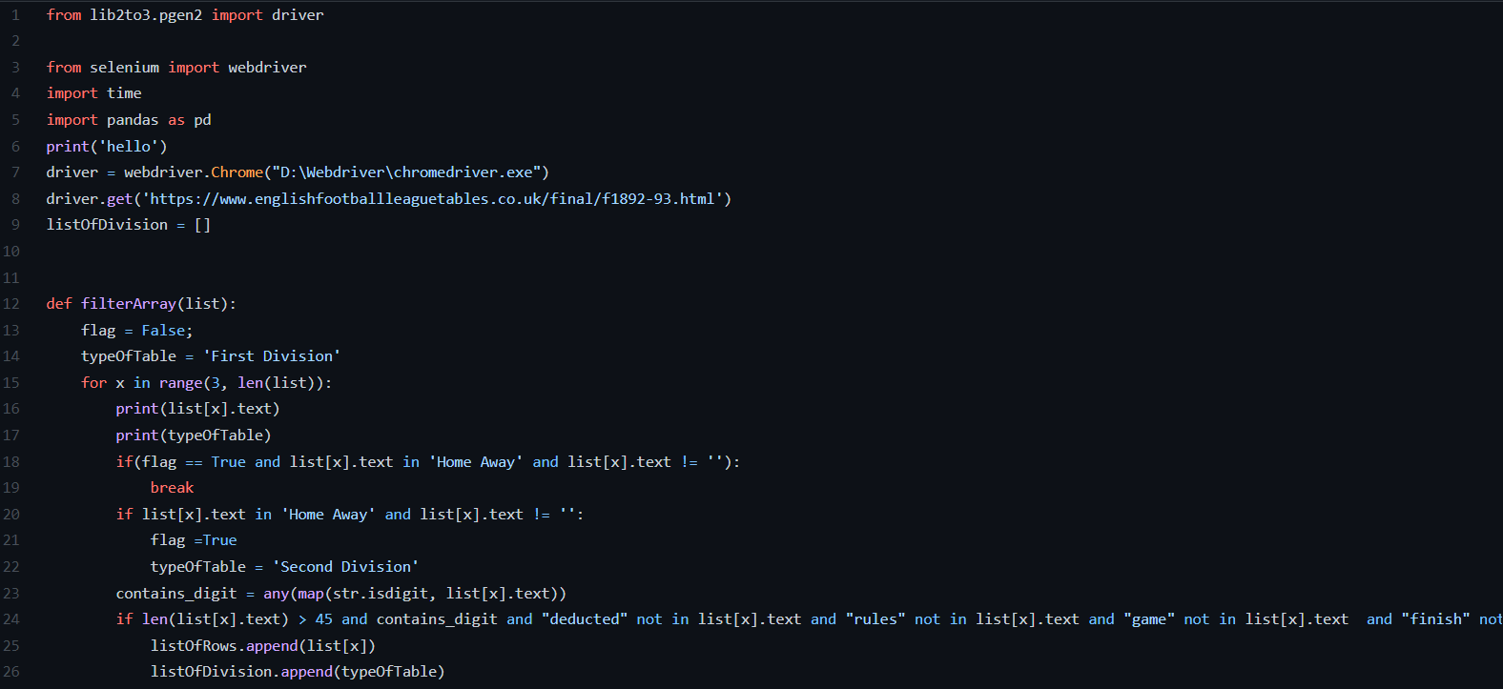
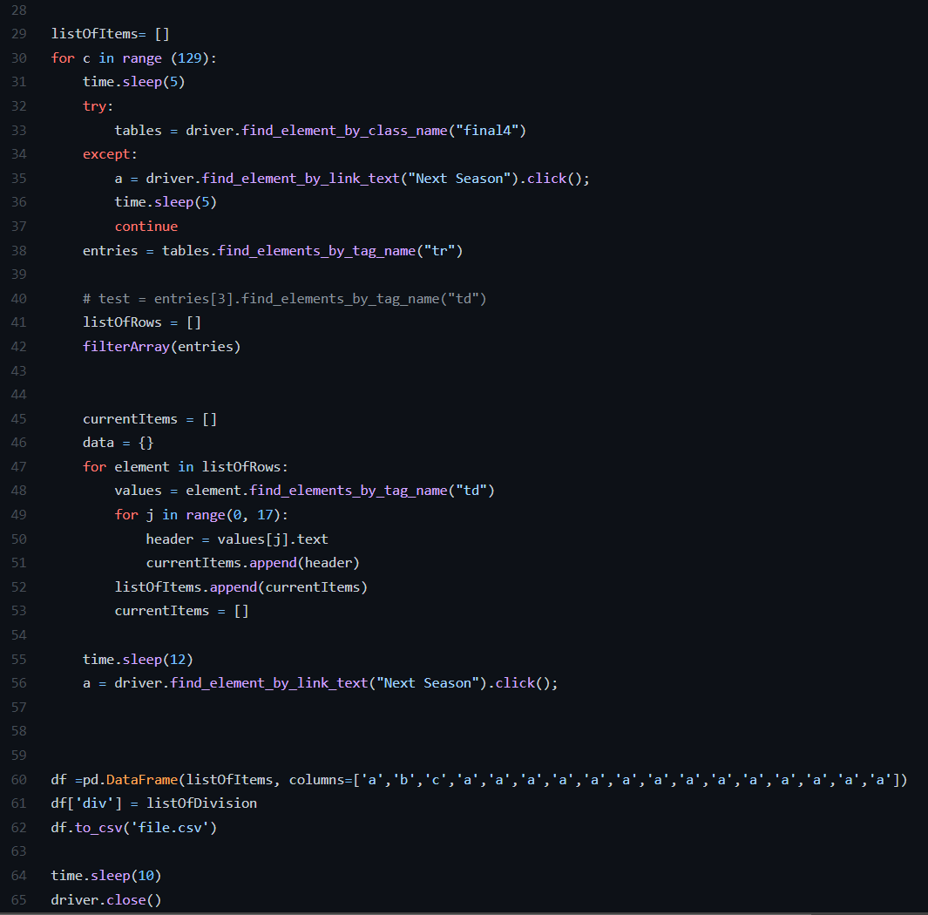
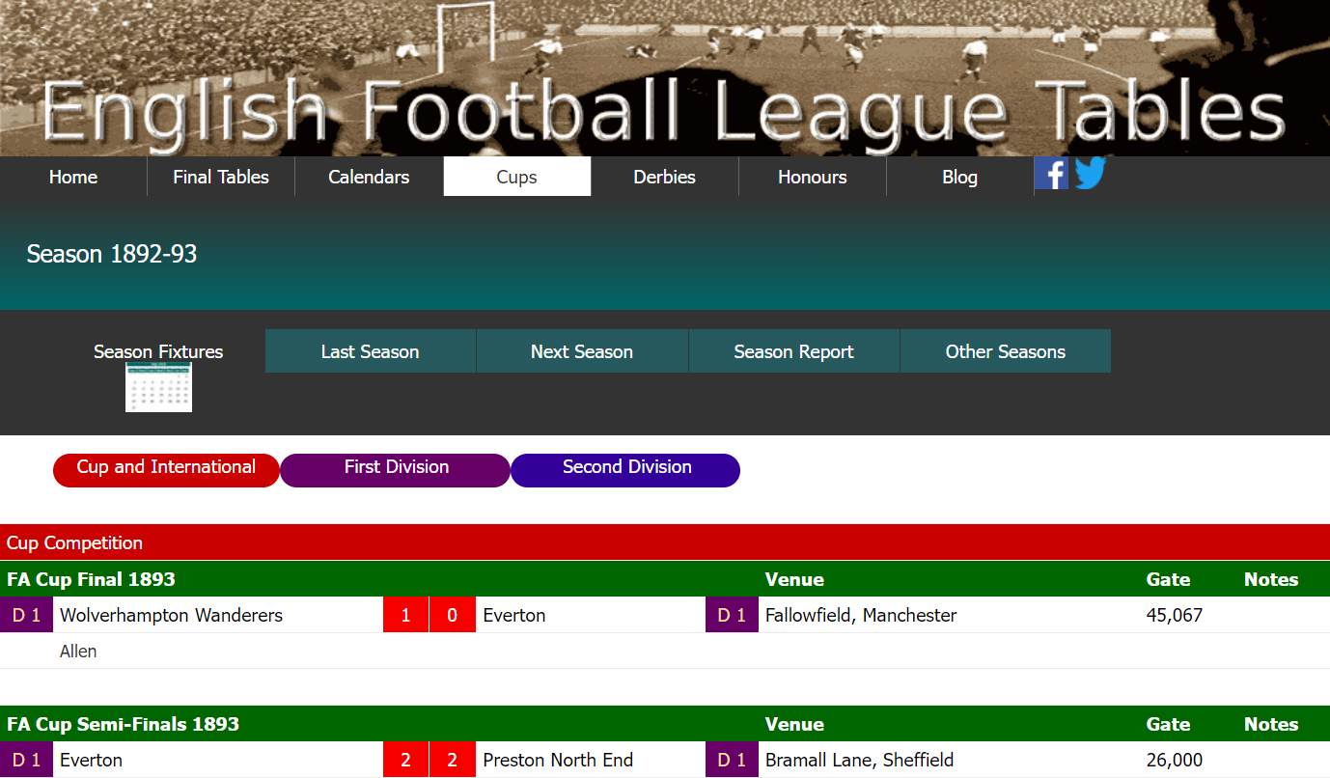
שלב ראשון:
בשלב זה אנו רוכשים את הנתונים השונים ושומרים
.csvאותם בקובץ
בחרנו לאסוף את הנתונים מאתר
בשם
Englishfootballleaguetables
ששומר את כל הנתונים של העונות השונות מאז הקמתה של הליגה האנגלית הבכירה.
את הנתונים אספנו באמצעות סילניום.

Slide 6
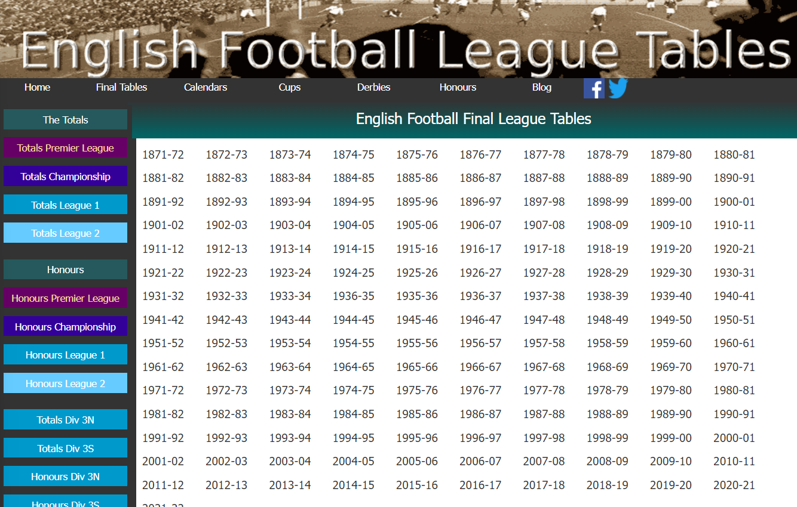
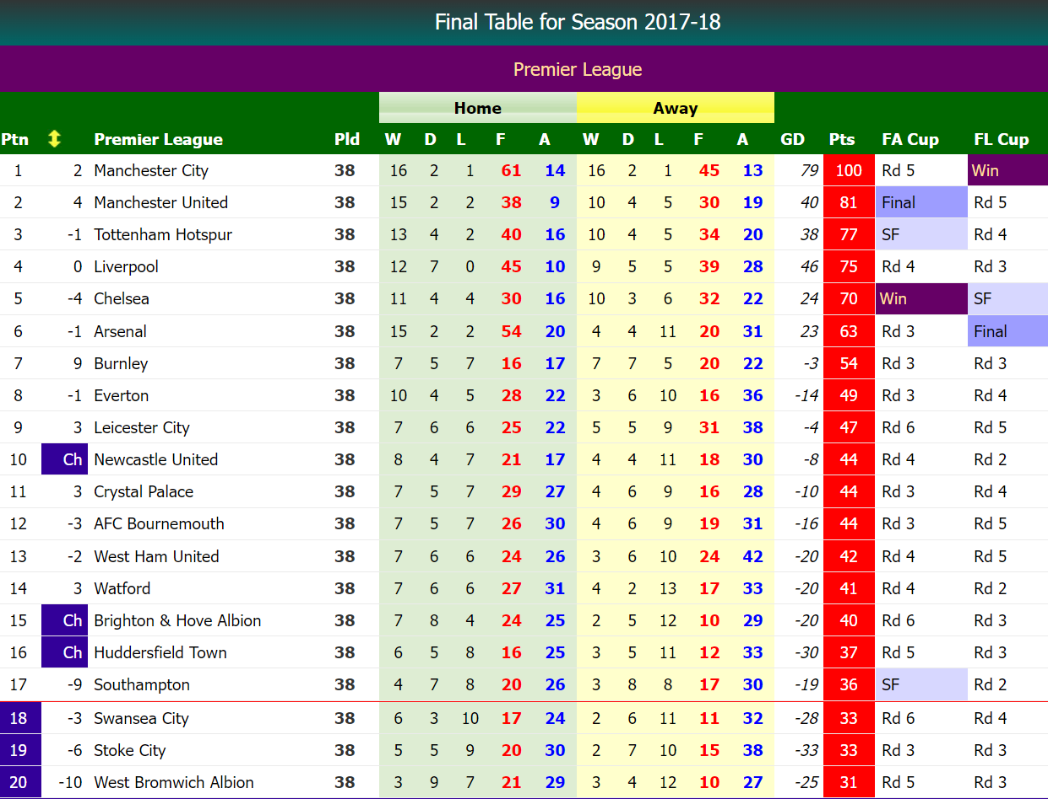
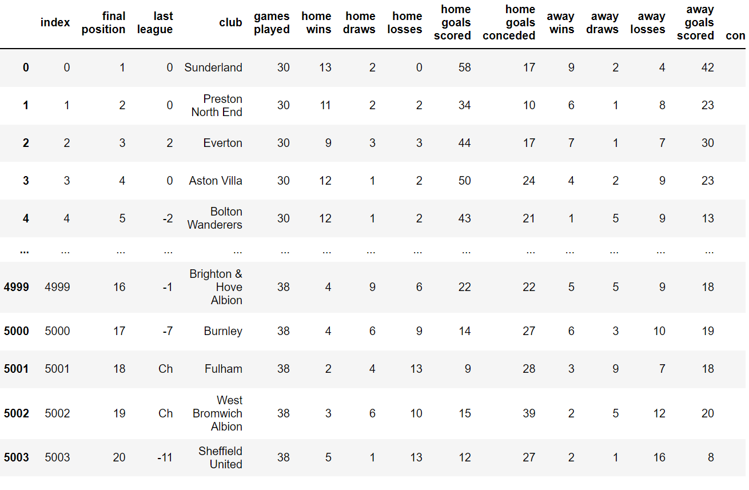
כפי שניתן לראות באתר קיימות הטבלאות הסופיות של עונה ועונה לאורך ההיסטוריה של הליגה האנגלית. בשלב הראשון נעבור על כל עונה ונשמור את הנתונים לפי הסדר החל מהעונה הראשונה.

Slide 7
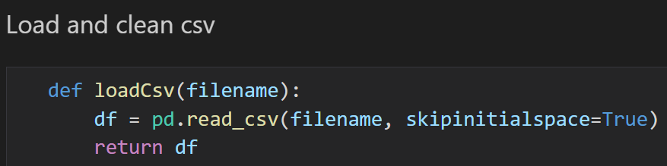
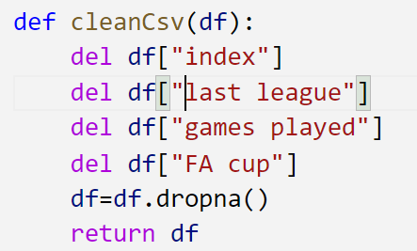
שלב שני:
בשלב זה נסיר את הנתונים הלא רלוונטיים לשאלות המחקר שלנו.
בנוסף נמיר את שמות המועדונים למספרים כדי שנוכל ליישם אלגוריתמים למידת מכונה על הנתונים.

Slide 8
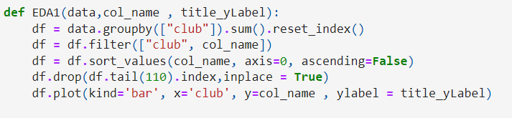
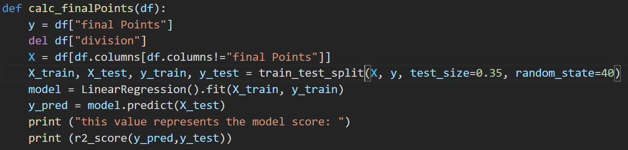
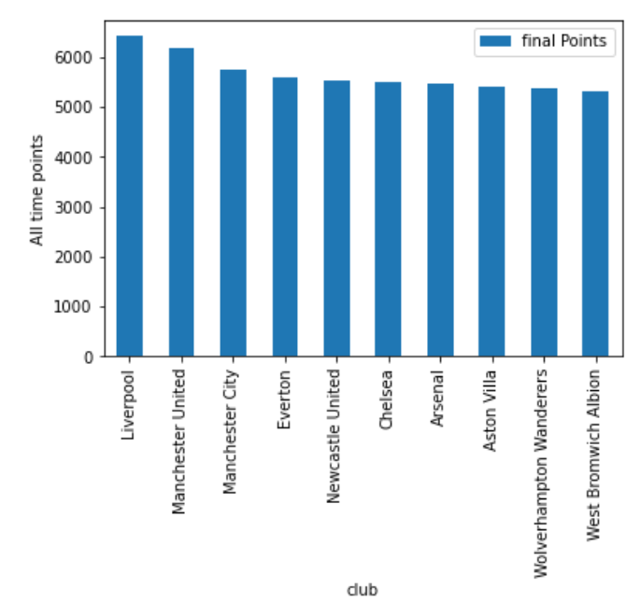

שלב שלישי:
בשלב זה ניצור תרשים וטבלה מצומצמת וממוינת
בהתאם לנתונים שאספנו.
בתרשים הזה ניתן לראות את הקבוצות שצברו הכי הרבה נקודות לאורך ההיסטוריה. ובהמשך את הנכונות האלגוריתם של הריגרסיה הלינארית.

Slide 9
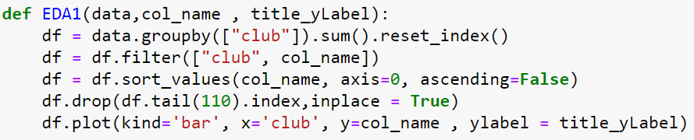
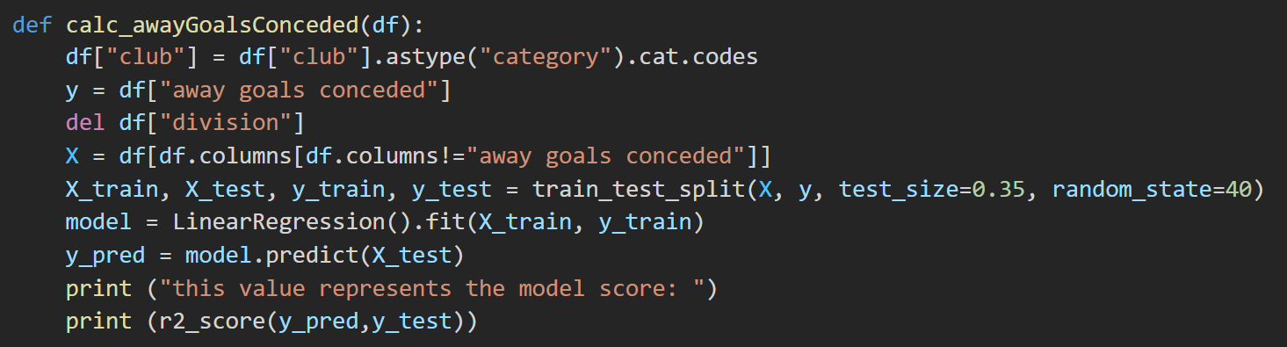
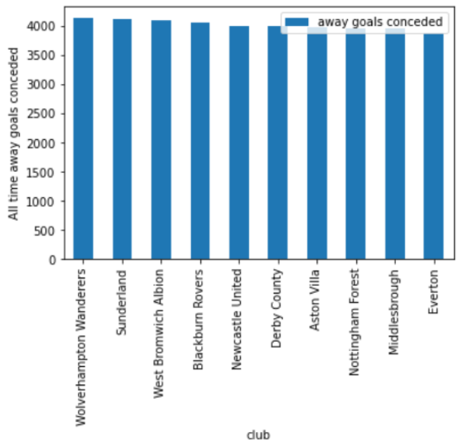

המשך שלב שלישי:
ניצור תרשים וטבלה מצומצמת וממוינת בהתאם לנתונים שאספנו. נסכום את סה"כ הניצחונות הביתיים של קבוצה
מסוימת במשחקי הבית. בתרשים זה ניתן לראות את הקבוצות שספגו הכי הרבה שערי חוץ בית לאורך ההיסטוריה. ובהמשך את נכונות האלגוריתם של הריגרסיה הלינארית.

Slide 10
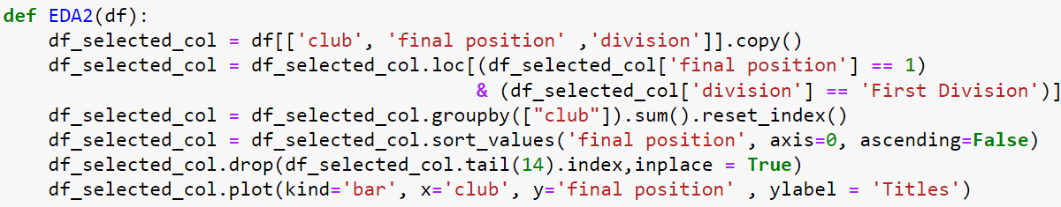
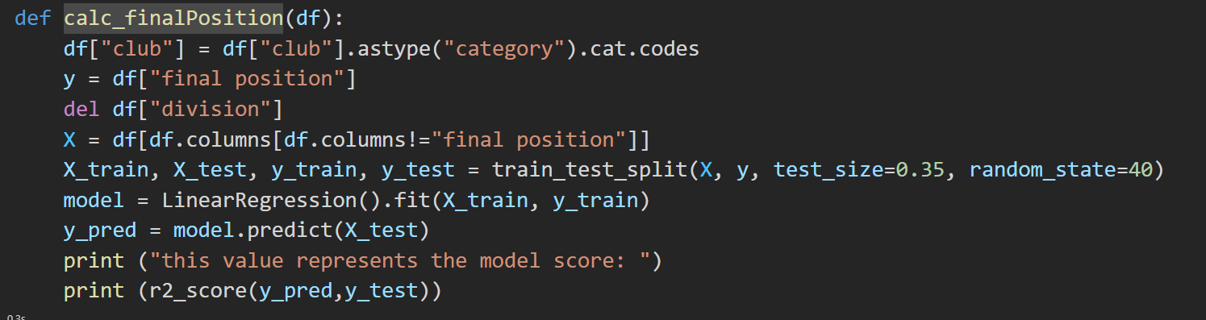
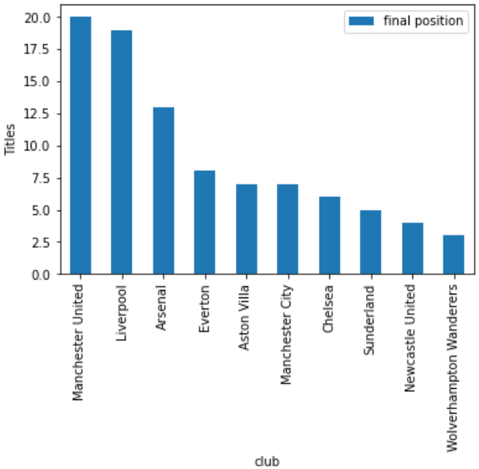
המשך שלב שלישי:
ניצור תרשים וטבלה מצומצמת וממוינת בהתאם לנתונים שאספנו. נסכום את סה"כ האליפויות של קבוצה
מסוימת. בתרשים זה ניתן לראות את הקבוצות שצברו הכי הרבה אליפויות לאורך ההיסטוריה. ובהמשך את נכונות האלגוריתם של הריגרסיה הלינארית.

Slide 11

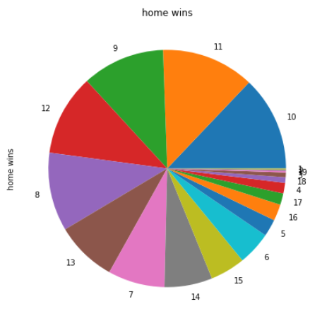
המשך שלב 3
ניתן לראות את התרשים שמייצג את סה"כ הניצחונות לאורך כל השנים

Slide 12
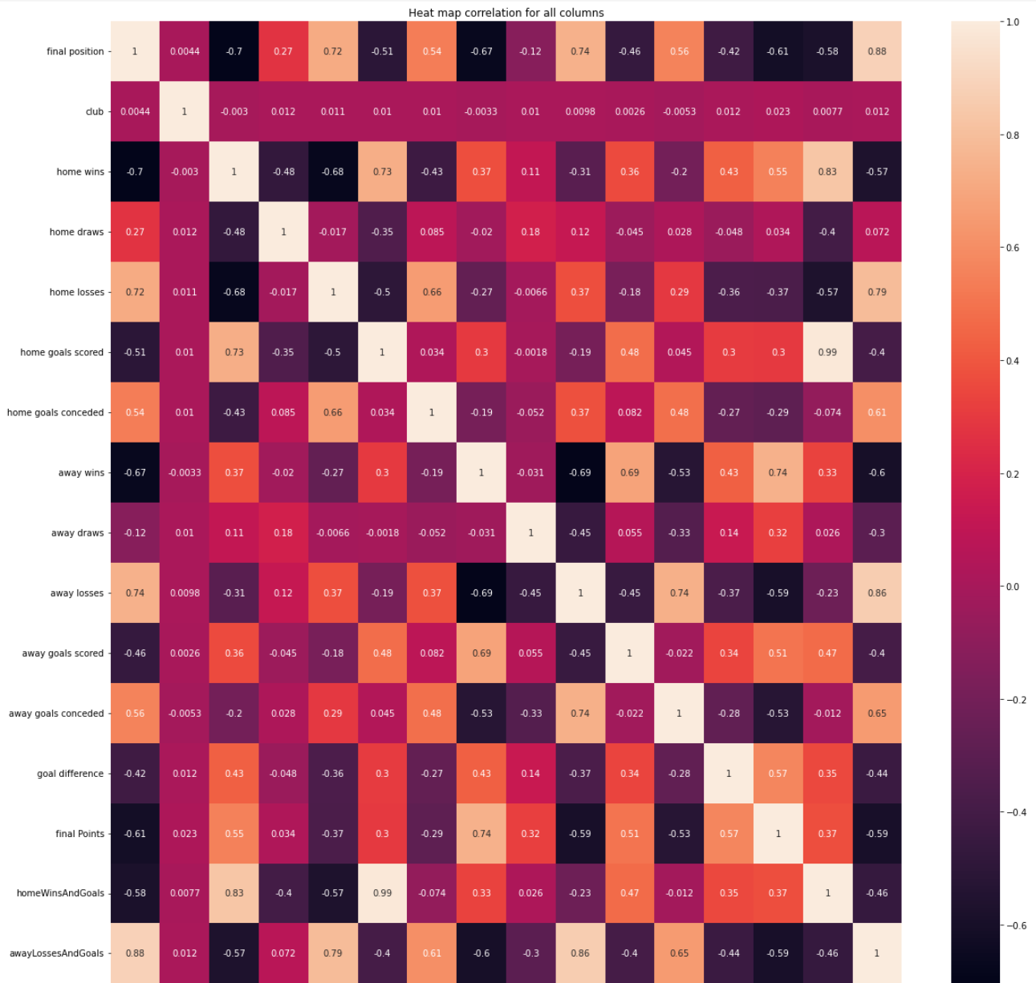
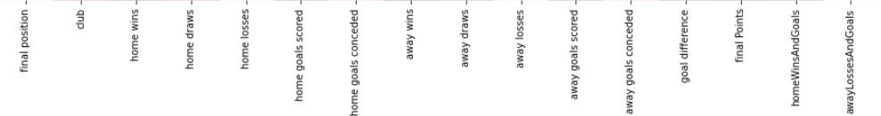
heatmap
ניתן לראות בתרשים את הקשר בין הפרמטרים השונים של הנתונים כגון: ניצחונות ביתיים ושערי זכות בבית, הפסדי חוץ ושערי חובה בחוץ ועוד.

Slide 13
סיכום
המסקנות שהגענו הם: ניתן לראות שיש קשר בין הניקוד הסופי של כל קבוצה בעבר לבין התחזית של הניקוד העתידי מאחר והאלגוריתם מצא קשר בין הנתונים השונים. בנוסף אפשר לראות שיש קשר בין הקבוצות שהיו אלופות בעבר לבין התחזית של מי תיהיה אלופה בעתיד. כמו כן ראינו שיש קשר הדוק בין הנצחונות הביתיים ושערי הזכות שהובקעו בבית כמו ההפסדים במשחקי החוץ והשערים שהקבוצות ספגו במשחקים אלה.

